Slide 1
台灣居家醫療整合照護
推動經驗分享
王祖琪
台灣長期照護專業協會理事長
新北市立聯合醫院副院長

Slide 2
居家醫療案例小故事
檔案來源：台北市立聯合醫院

Slide 3
大綱
居家醫療緣起
壹
居家醫療簡介
貳
叁
居家醫療收案條件及架構
肆
失智據點小花絮

Slide 4
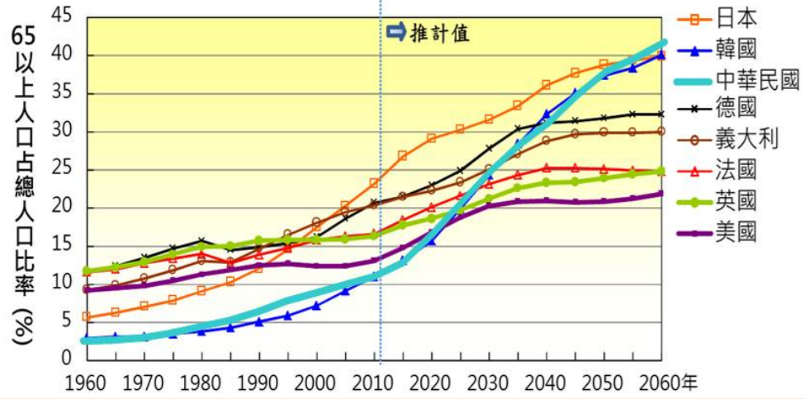
各國高齡人口比率推計
根據台灣2014年人口中推計結果，未來台灣人口將快速老化，於2025年進入超高齡社會，至2060年，高齡人口(65歲以上)占總人口比率達42%，整體人口結構將從目前主要國家高齡人口比率最低之列，演變為高於其他國家
資料來源：國家發展委員會「中華民國人口推計(103年至150年)」簡報。 附 註：「超高齡社會」係指一
地區老年人口占該地區人口比率大於20%。

Slide 5
台灣失能人口推估
年度 類別 | 2011年 | 2016年 | 2021年 | 2026年 | 2031年 | 2036年
總人數 | 448,528 | 542,271 | 641,342 | 578,541 | 900,494 | 1,078,821
男 | 190,454 | 219,188 | 245,975 | 278,584 | 318,847 | 367,903
女 | 258,074 | 323,084 | 395,367 | 479,957 | 581,647 | 710,918
統計資料來源：經建會「我國長期照護需求推估及服務供給現況我國長期照護需求推估及服務供給現況」報告

Slide 6
失能者照顧需求
5歲以上失能人數推算
總計 | ADLs0-30 | ADLs31-50 | ADLs51-70 | 認知功能障礙 | 僅IADLs障礙
735,016 | 202,091 | 78,846 | 108,125 | 186,404 | 159,550
50歲以上失能人數推算
總計 | ADLs0-30 | ADLs31-50 | ADLs51-70 | 認知功能障礙 | 僅IADLs障礙
580,822 | 172,448 | 65,538 | 88,423 | 129,732 | 124,680
65歲以上失能人數推算
總計 | ADLs0-30 | ADLs31-50 | ADLs51-70 | 認知功能障礙 | 僅IADLs障礙
463,884 | 145,741 | 54,599 | 71,364 | 95,078 | 97,102
資料來源:國民長期照護需求調查之2012-2060年台灣人口推估

Slide 7
居家醫療~目的
提升因失能或疾病特性致外出就醫不便患者之醫療照護可近性。
鼓勵醫事服務機構連結社區照護網絡，提供住院替代服務，降低住院日數或減少不必要之社會性住院。
改善現行不同類型居家醫療照護片段式的服務模式，以提供病人整合性之全人照護。

Slide 8

什麼是居家醫療??

Slide 9





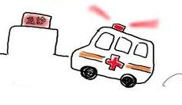
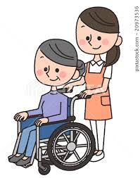

失能者外出就醫困難重重
非失能者
門診、急診、住院
失能者
沒電梯的老舊公寓
舟車勞頓
醫院中等待就醫
家屬代替拿藥
照護品質?
將醫療由診間帶入住宅

Slide 10
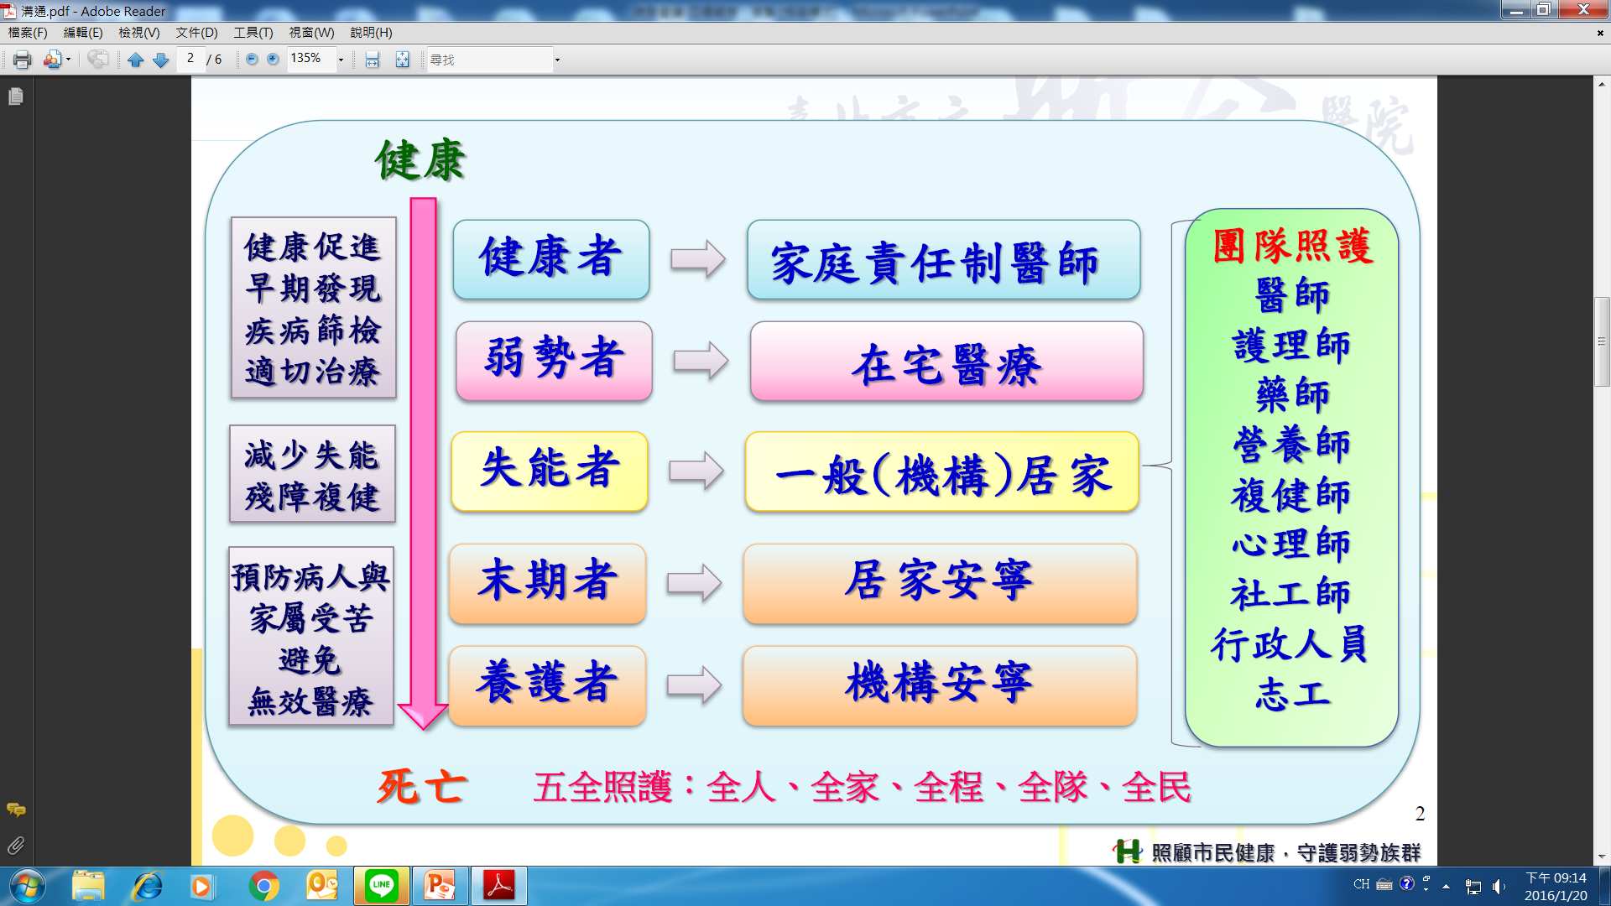
居家醫療整合照顧計畫

Slide 11
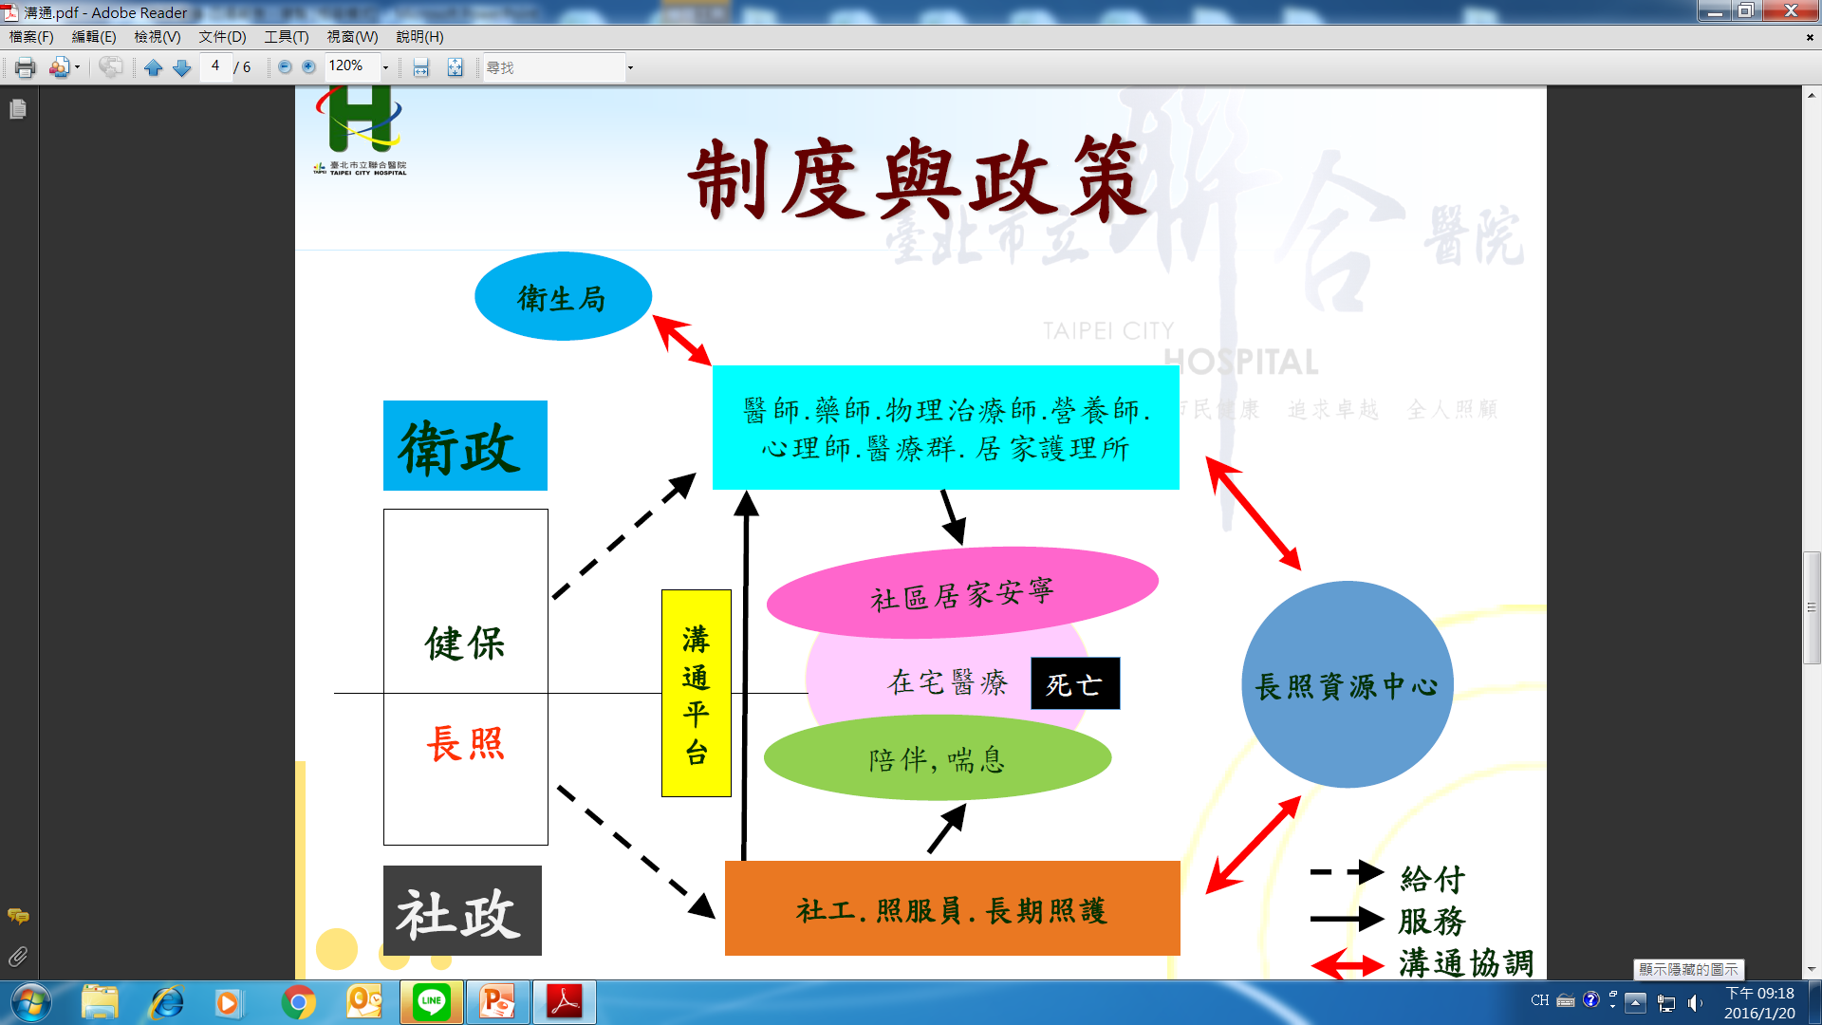
居家醫療整合-讓長者就地善終
衛生局

Slide 12
居家醫療收案條件及架構

Slide 13
居家醫療整合照護架構
照護三階段
各階段收案條件
1.基本條件
照護對象限居住於住家(不含照護機構)，且經醫師評估有明確醫療需求，因失能或疾病特性致外出就醫不便。
2.其他條件(依原支付標準規定)
(1)一般居護
(2)呼吸器依賴患者整合計畫
(3)安寧療護
居家醫療
1.醫師訪視
2.處方、給藥
3.檢驗檢查
3-1.治療處置(註)
整合性照護團隊
聯醫各院區
院外門診部
居家護理所
基層診所
重度居家醫療
4.護理訪視
5.RT訪視(呼吸依賴)
6.其他專業訪視(呼吸依賴)
7.呼吸器(呼吸依賴)
8.安寧緩和諮詢
醫事人員相互支援
參與本計畫後之新收個案均應收為本計畫之照護對象，
原有個案於照護期滿應轉為本計畫之照護對象。
安寧醫療
各階段皆須VPN登錄
8.臨終訪視
9.病人自控式止痛
1.個案健康管理，輔導查詢健康存摺
2.24小時電話諮詢服務
3.製作病人之居家醫療紀錄，留存案家。

Slide 14
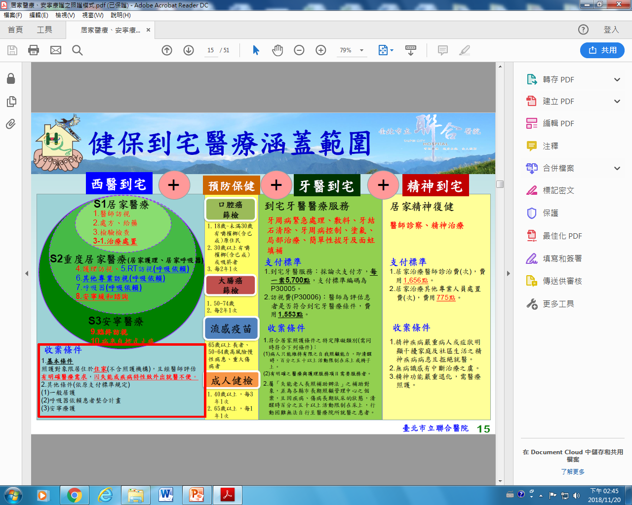
居家醫療整合服務範圍
西醫到宅
預防保健
牙醫到宅
精神到宅

Slide 15
居家醫療整合收案及照護流程
收案流程
照護流程
民眾負擔
照護團隊
民眾負擔
1.部分負擔:
  (1)比照居家照護(醫療費用–藥費– 藥事服務費)╳5%
  (2)藥費部分負擔。
  (3)如重大傷病等免部分負擔。
2.車資:低收及中低收入戶由醫院社福基金補助。
3.掛號費：每月收取一次。
重度居家醫療
住院案件
(出院準備)
是否符合居住於住家、有明確醫療需求及因失能或疾病特性致外出就醫不便之收案條件?
個案管理師
照護團隊
1.訪視個案
2.完成評估後，填寫收案申請書，並請個案(或代理人簽名)。
3.請個案簽署雲端藥歷查詢同意書。
居家醫療
安寧療護
非住院案件:
1.門診
2.個案或其家屬提出申請
3.各縣市照管中心、衛生局(所、室)、社會局(處)等轉介
是
個案管理師VPN登錄
收案
1.照護階段改變，應於一周內於VPN補登。
2.訪視人員訪視後，完成紀錄(含訪視起迄時間)，並請照護對象或其家屬簽章；另製作居家醫療照護紀錄留存於案家。
3.訪視醫師於照護階段轉換或照護期滿應重新評估，且每二個月至少訪視一次。
VPN通過後
否
向民眾說明後結案，或轉介所需服務

Slide 16
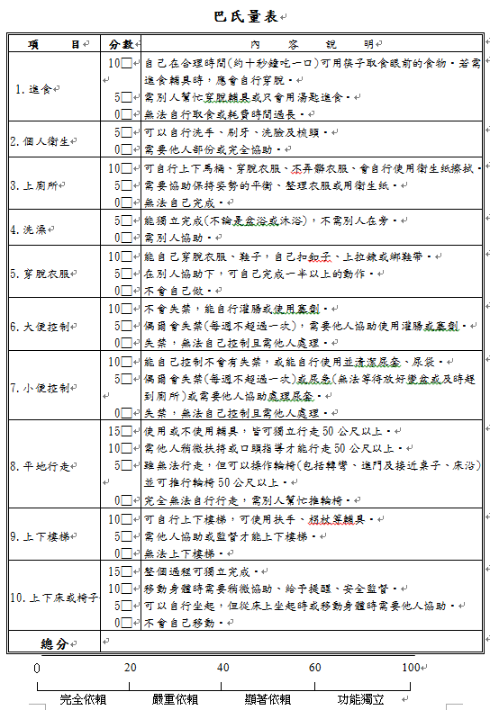
居家醫療整合收案基本條件
基本日常生活功能:巴氏量表(Barthel ADL index)
居住於住家(不包含機構)
有明確醫療需求
外出就醫不便
(1)失能ADL<60
(2)疾病特性
(3)其他

Slide 17
居家醫療整合照護個案管理
個案健康管理：
穩定健康狀態、連結醫療及長期照顧服務資源。輔導新收個案查詢健康存摺(應經照護對象、監護人或其指定代理人同意)，以協助訪視醫事
人員掌握照護對象就醫資訊，提升醫療安全與效益。
24小時電話諮詢服務：
於照護對象發生緊急狀況時，提供照護對象及其家屬24小時醫療專業諮詢服務，必要時應啟動緊急醫療後送程序。
每次訪視應詳實製作病歷或紀錄:
須記錄每次訪視時間（自到達案家起算，至離開案家為止），並請照護對象或其家屬簽章；另應製作照護對象之居家醫療照護紀錄留存於案家，以利與其他醫事人員或長期照顧服務人員提供整合性之居家照護服務。

Slide 18
居家醫療整合照護收案條件
重度居家醫療(一般居家照護)：符合基本條件且
  病人只能維持有限之自我照顧能力，即清醒時，百分之五十以上活動限制在床上或椅子上；且
  有明確之醫療與護理服務項目需要服務者；且
  罹患慢性病需長期護理之病人或出院後需繼續護理之病人。
重度居家醫療(居家呼吸器依賴患者)：符合基本條件且
  連續使用呼吸器21天(含)以上；或
  經醫師診斷為肌萎縮性脊髓側索硬化症(ALS)或先天性肌肉萎縮症，且領有重大傷病證明並經專業審查同意收案後，每年評估1次，3年以後除有特殊理由，原則不再評估。
安寧療護：符合基本條件且
  符合安寧緩和醫療條例得接受安寧緩和醫療照護之末期病人；且
  癌症末期病人、末期運動神經元病人或其他八大疾病，且已進入末期狀態者。

Slide 19
居家醫療整合照護支付標準
健保安寧支付類型 |  | 居家 醫療 | 重度居家醫療 | 甲類 | 乙類
1.醫師訪視費 |  | 1,553 | 1,553 | 1,553 | 1,088
2.護理訪視費
(1)重度居家
第一類 第二類 第三類 第四類 |  |  | 1,050 1,455 1,755 2,055
(2)護理訪視費(≦1小時) |  |  |  | 1,650 | 1,155
(>1小時) |  |  |  | 2,250 | 1,575
3.呼吸治療人員訪視費 (1)非侵襲性呼吸依賴患者 (2)侵襲性呼吸依賴患者 |  |  | 1,050 1,455
4.社工或心理師訪視費 |  |  | 1,050(呼吸) | 1,050 | 1,050
5.緩和醫療家庭諮詢費(P5407C) |  |  | 2,250
6.臨終病患訪視費 |  |  |  | 5,000 | 5,000
7.病人自控式止痛 |  |  |  | 1,890 | 1,890
8.呼吸器使用(天) |  |  | 590
管理照護費每年600點
訪視次數依實際需要提供
病人已參與安寧共照、住院安寧或居家安寧，不得再申報此項費用。
出院病人住院期間已接受緩和醫療家庭諮詢服務，不得再申報此項費用。
同一照護團隊對同一照護對象限申報二次。

Slide 20
各類醫事人員每月訪視次上限
權值 | 醫師 | 護理人員 | 呼吸治療人員 | 其他專業人員
居家醫療 | 1 | - | - | -
重度居家醫療 | 1 | 1 | 1 | 1
安寧療護 | 4 | 2.2 | 1 | 1
服務人次上限 | 180 | 100 | 60 | 45
備註：甲醫師訪視居家照護階段個案70次、安寧療護階段個案3次，當月服務人次為82人次(70*1+3*4)；乙護理師訪視重度居家醫療個案60次，安寧療護階段個案10次，當月服務人次為82人次(60*1+10*2.2)。

Slide 21
失智據點小花絮

Slide 22
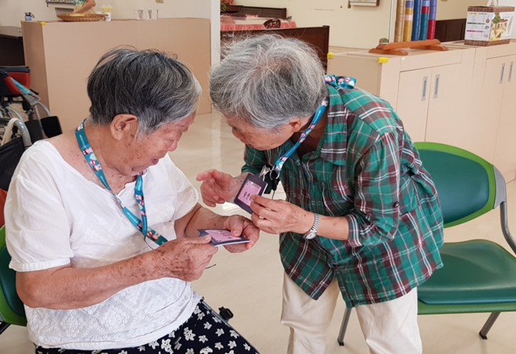
陽光學堂 開課囉!
學堂相見歡!讓我先來做一下自我介紹!

Slide 23
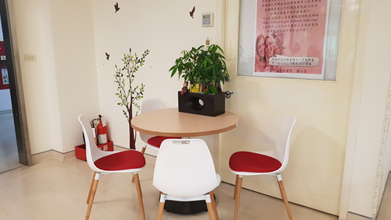
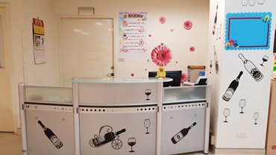
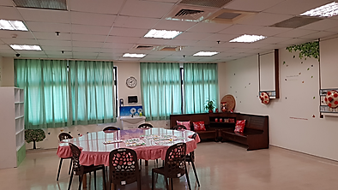
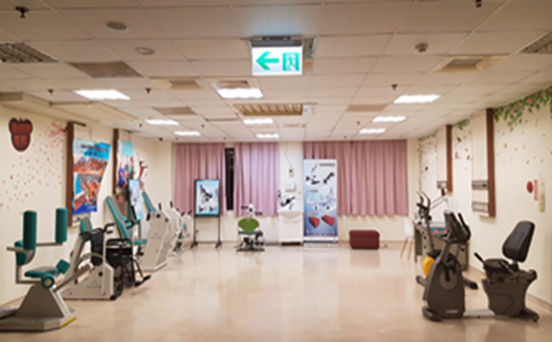
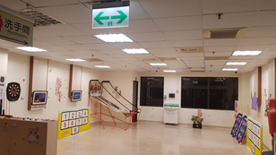
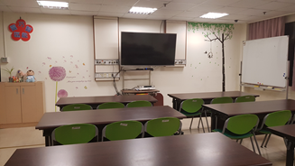
學堂環境設置
接待區
諮詢櫃台
舒心樂能區
強健體能區
健康樂活區
靈巧智能區

Slide 24
服務模式
服務對象：
疑似失智症者：經相關評估工具（如AD8或SPMPQ等）評估為疑似失智症惟尚未確診者
經診斷並載明臨床失智症評量表(CDR)值≧0.5分之極輕、輕度或中、重度失智
經長期照顧管理中心轉介之個案
服務區域：以設籍新北市板橋區之失智者及家庭照顧者為優先
服務人數：每項服務人數為≧20人
服務時間：週一至週五，上午8-12時，下午13-17時（國定例假日除外）

Slide 25
服務項目
名稱 | 服務內容
認知促進、緩和功能課程 | 懷舊團體、音樂治療團體、感官刺激團體、大腦體操（桌遊）、園藝治療（魚菜共生）、藝術創作、身體律動、烹飪團體…
家屬支持團體/舒壓課程 | 照護心路歷程分享、烘焙點心DIY、芳香療法、慢性病自我管理課程…
家屬照顧課程 | 辦理家屬照顧課程/講座： 疾病認知、溝通、照護技巧、輔具運用…
失智症專業人才培訓 | 志工培訓課程
 | 照服員、醫護人員培訓課程
安全看視 | 失智症專線電話及諮詢窗口，提供失智者家庭關懷、問安、輔導諮商、社會心理支持及短暫臨托
創新服務 | 結合運動器材監測長者體能，由專業人員開立運動處方，維持或提升肌肉耐力

Slide 26
上肢 1台
軀幹 2台
下肢 3台

Slide 27
期望藉由運動方式讓長者可以強化肌力、增加平衡感，進而達到預防跌倒與肌少的困擾

Slide 28







T
H
A
N
K
S
！

